Slide 1
МКОУ «Лицей с. Верхний Мамон» Имена существительные одушевлённые и неодушевлённые
Урок русского языка во 2 классе
УМК Школа России
Учитель начальных классов Голева Л.М.

Slide 2
Цель: создать условия для формирования знаний об одушевлённых и неодушевлённых именах существительных по вопросам и лексическому значению слов
Задачи
- учить употреблять имена существительные в нужных падежах, тренировать в постановке вопроса;
- определять грамматические признаки имени существительного;
- организовать исследовательскую работу в группах;
- учить работать в учебном диалоге ;
- учить анализировать и оценивать свою работу и работу товарищей.

Slide 3
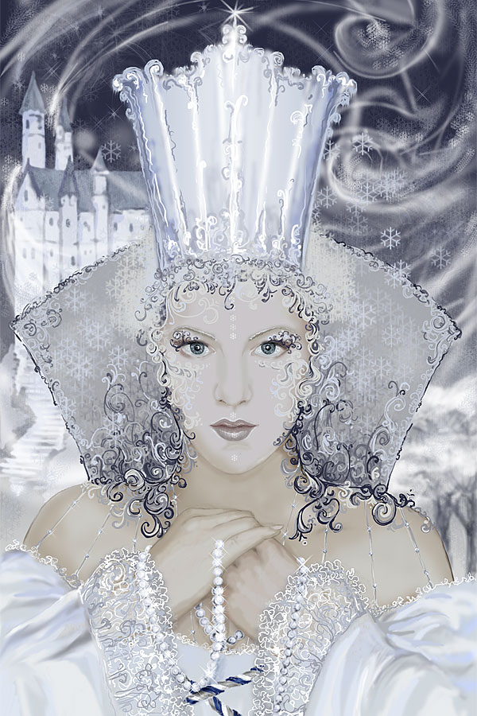
15 февраля.
Классная работа.
Помоги Снежной Королеве
Дев …чка, д…журный, р…бята, т…варищ, уч…ник, в…рона, в…робей, …тец, ст…кан, т…релка, ло…ка.
Notes:
Гиперссылка слово РОБОТ на слайд 4

Slide 4
Игра «Одень Снеговика»

Slide 5
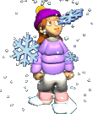
Работа в группах
1)глазки 1)шубка
2)губки 2)сапожки
3)бровки 3)шапка
4)ушки 4)шарф
5)зубки 5)варежки
6)ножки
7)ручки

Slide 6
Одушевлённые существительные
Столяр Кондуктор
Плотник Шофёр
Инженер Доктор

Slide 7
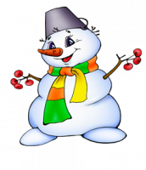
Неодушевлённые существительные
сад река картина
ель иней облака
поле равнина
шалаш картина
пейзаж

Slide 8
Имена существительные
одушевлённые
неодушевлённые
кто?
что?
люди, животные
неживые предметы, растения, явления окружающего мира
Notes:
1 гиперссылка стрелка вправо на слайд 5,
2 гиперссылка овал на слайд 8,
3 гиперссылка стрелка влево на слайд 11.

Slide 9
Памятка - подсказка
Одушевлённые имена существительные обозначают
Названия животных (собака, заяц, …)
Людей (врач, учитель, …)
Мифических существ (Баба-Яга, Русалка, Кащей, …)
Неодушевленные имена существительные обозначают
Неживые предметы ( дом, стол, …) Растения ( астра, роза, …) Явления окружающего мира ( дождь, гроза, …)
Отвечают на вопросы : кто? что?
Notes:
Гиперссылка стрелка влево на слайд 4.

Slide 10
Подумай и докажи!

Slide 11
Разложите в два столбика слова:
одушевлённые неодушевлённые
девочка стакан
дежурный тарелка
ребята ложка
товарищ
ученик
ворона
воробей
отец

Slide 12
Тест провести тест-контроль по определению одушевлённости и неодушевлённости существительных

Slide 13
Берегите наш язык, наш прекрасный русский язык, -
этот клад, это достояние,
переданное нам нашими
предшественниками!
Обращайтесь почтительно с
этим могущественным
орудием.
И. С. Тургенев

